Slide 1
Здоровьесбережение в старшей группе презентацию подготовила воспитатель
Мельникова Ю.В.

Slide 2
Забота о здоровье – это важный труд воспитателя.
От жизнерадостности, бодрости детей зависит
Их духовная жизнь, мировоззрение, умственное
Развитие , прочность знаний, вера в свои силы.
В.А Сухомлинский

Slide 3
Формы ежедневной физкультурно- оздоровительной работы с детьми
Утренняя гимнастика: физкультурная и музыкальная
Занятия : валеология, физкультурные занятия, физминутки, дыхательная и пальчиковая гимнастика, гимнастика для глаз, релаксационные упражнения.
Прогулка: подвижные игры, спортивные игры, игры – эстафеты.
Гимнастика после дневного сна: бодрящая гимнастика, дыхательная гимнастика, игровой массаж и самомассаж, пальчиковая гимнастика, комплекс упражнений на коррекцию осанки, хождение по «дорожке здоровья»

Slide 4
Формы ежедневной физкультурно- оздоровительной работы с детьми
Закаливающие процедуры: обширное умывание, контрастные воздушные ванны, сон без маечек.
Активная деятельность: для обеспечения достаточной двигательной активности детей используется спортивное оборудование и спортивный инвентарь в физкультурном уголке группы и на детской площадке.

Slide 5
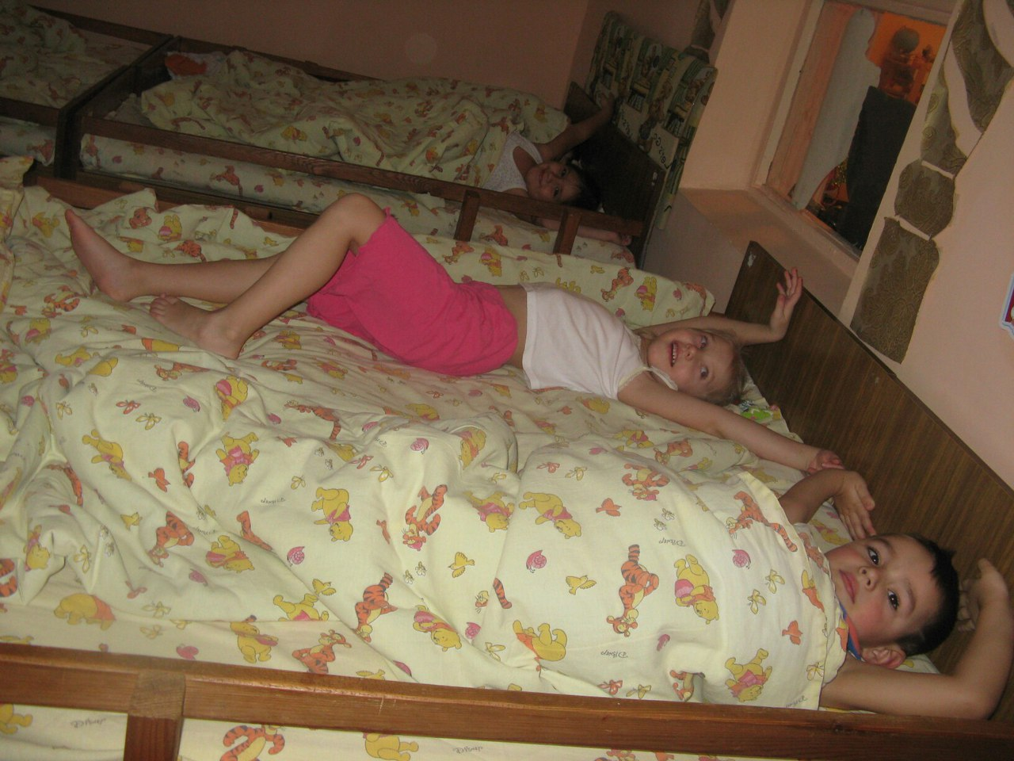
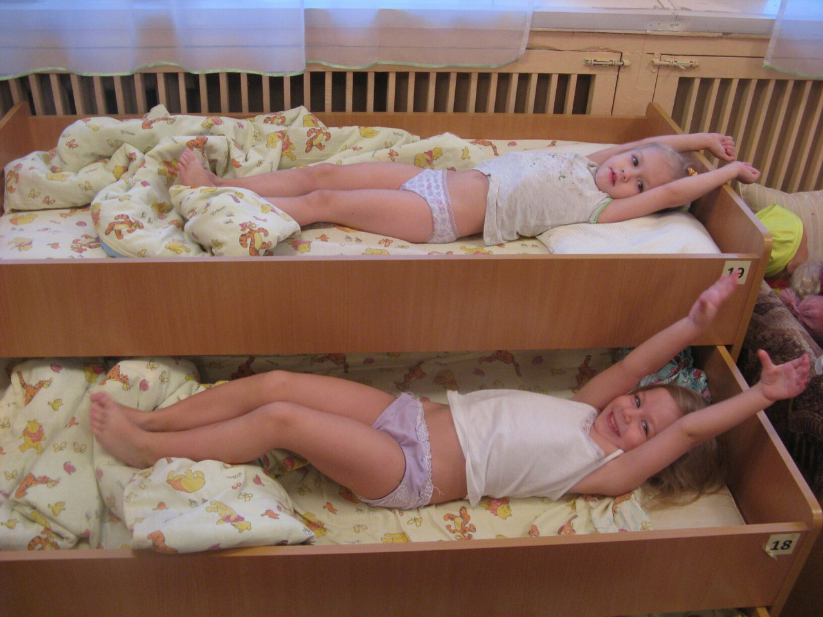
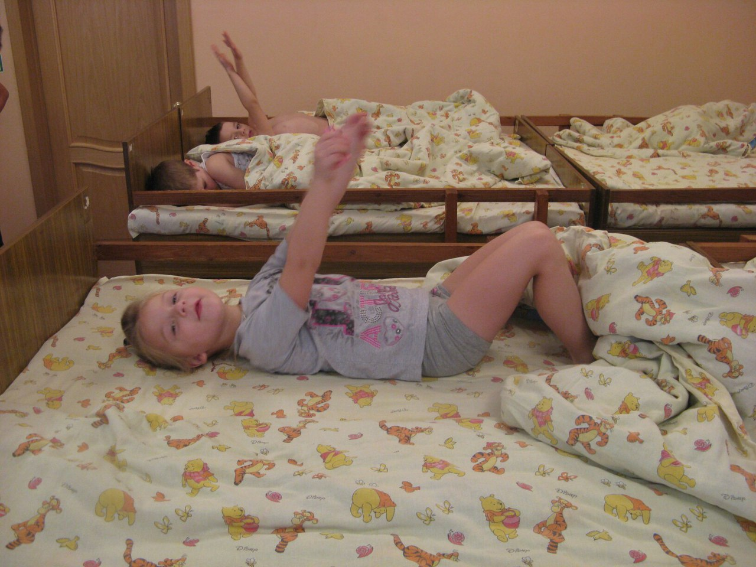
Гимнастика пробуждения
Гимнастику выполняем в виде игр на пробуждение и с помощью самомассажа перед засыпанием. Это способствует укреплению мышц спины, плечевого пояса, брюшного пресса и расслаблению мышц перед дневным сном, помогает самомассаж

Slide 6
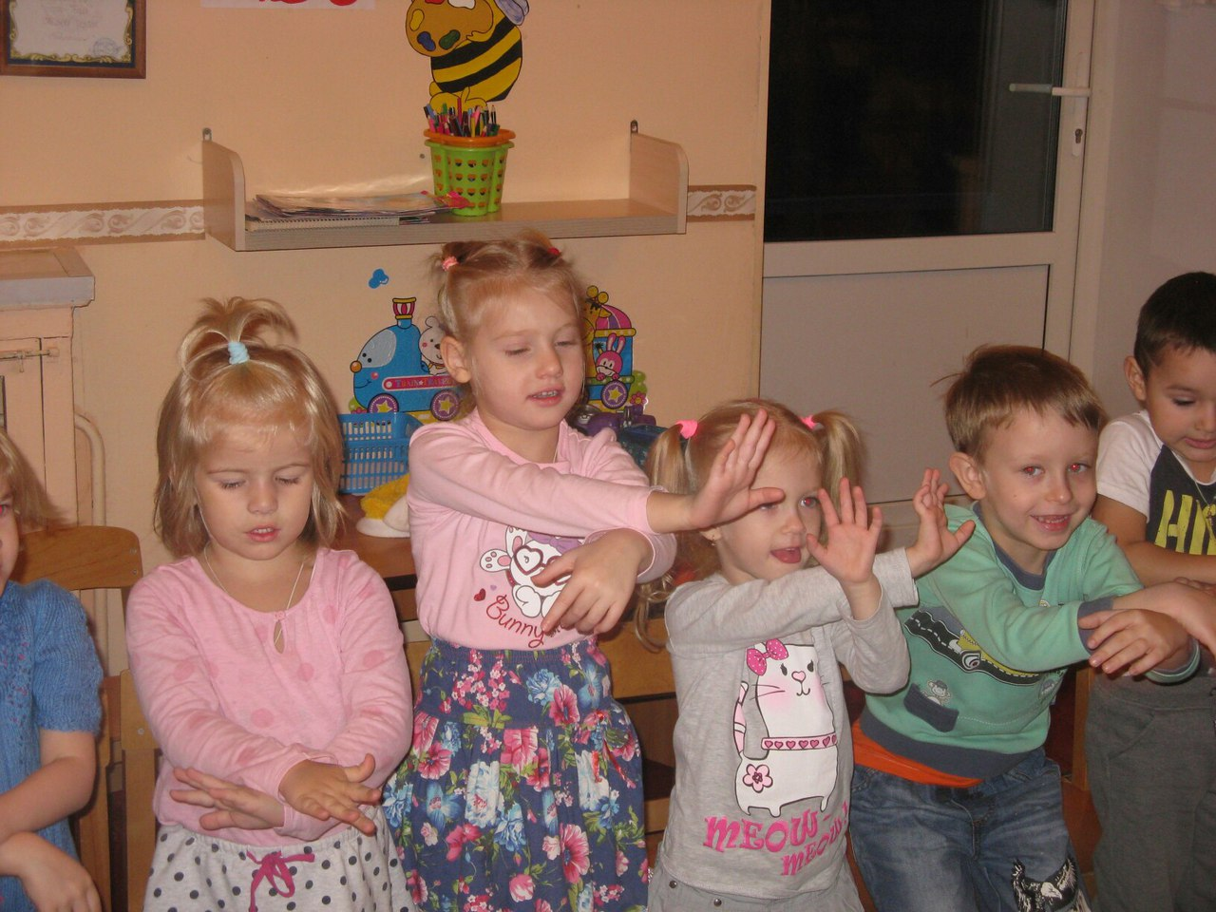
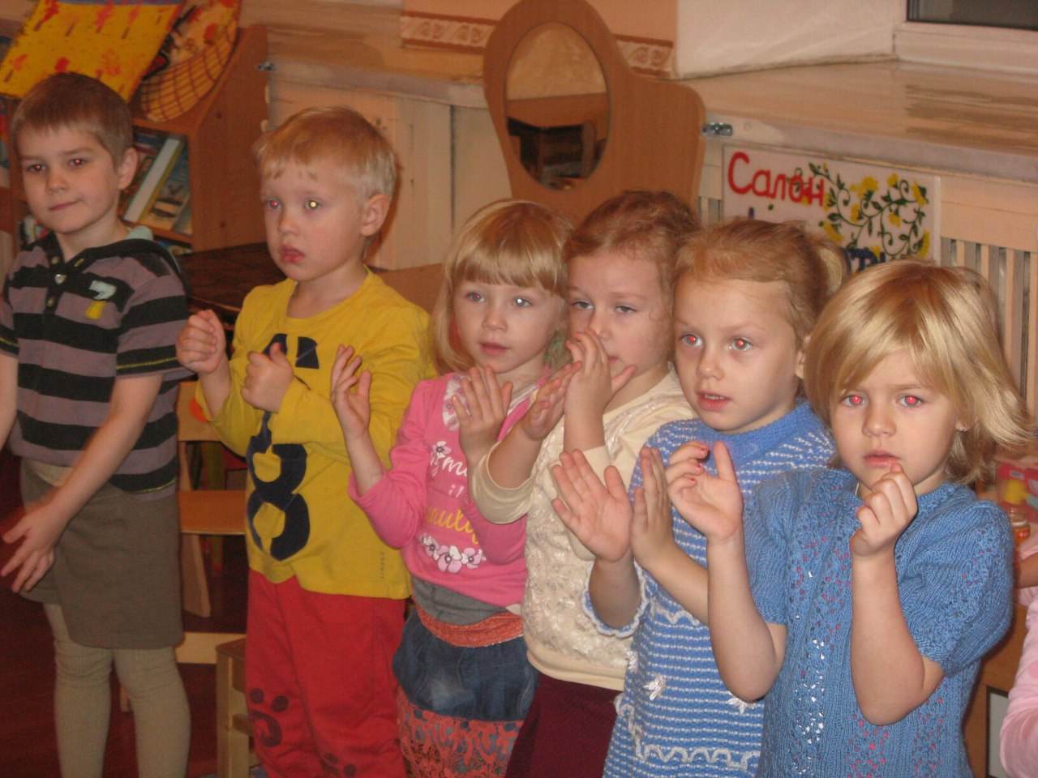
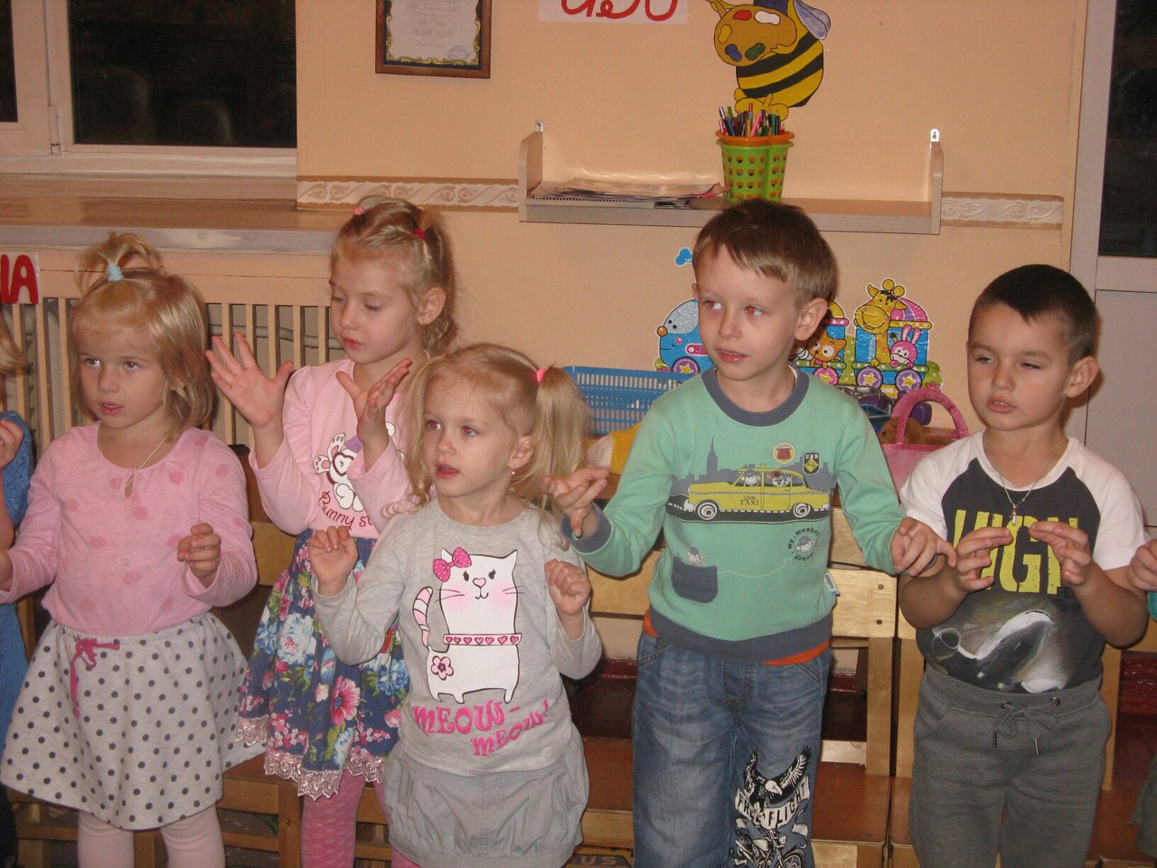
Пальчиковая гимнастика
Помогает стимулировать речевые зоны
коры головного мозга у детей.
Формирует ассоциативно-образное мышление.

Slide 7
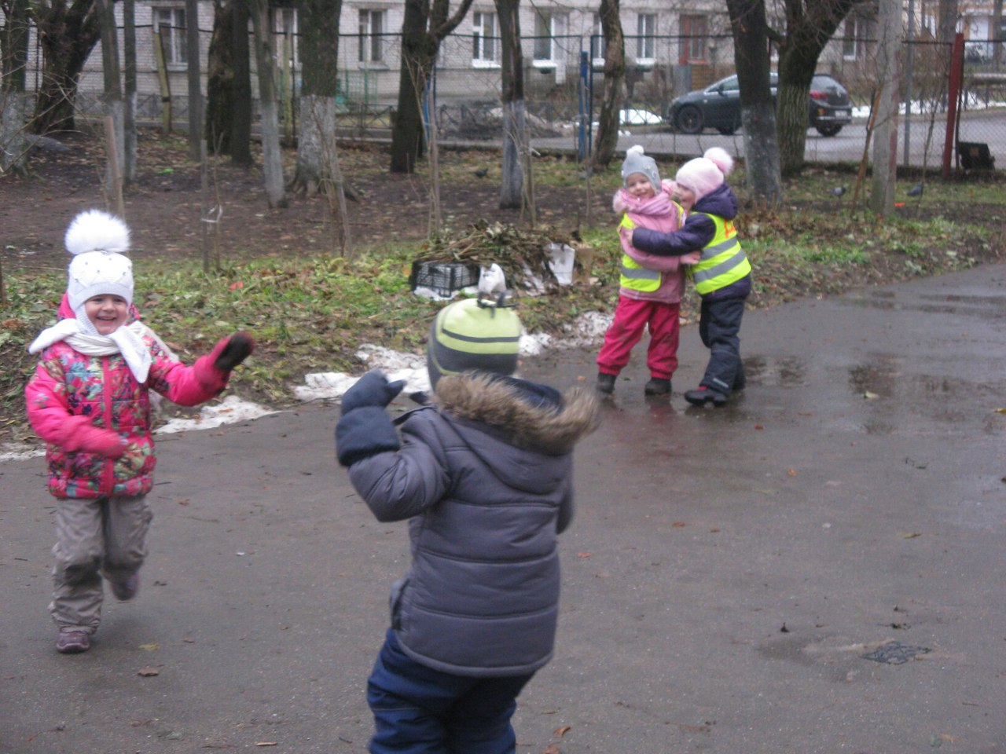
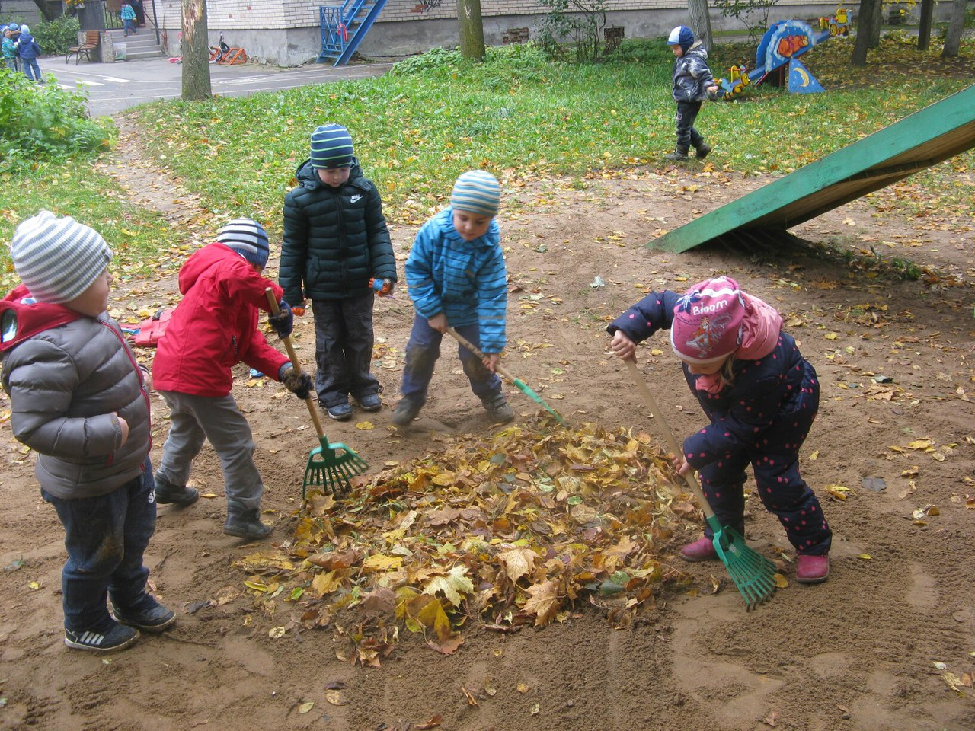
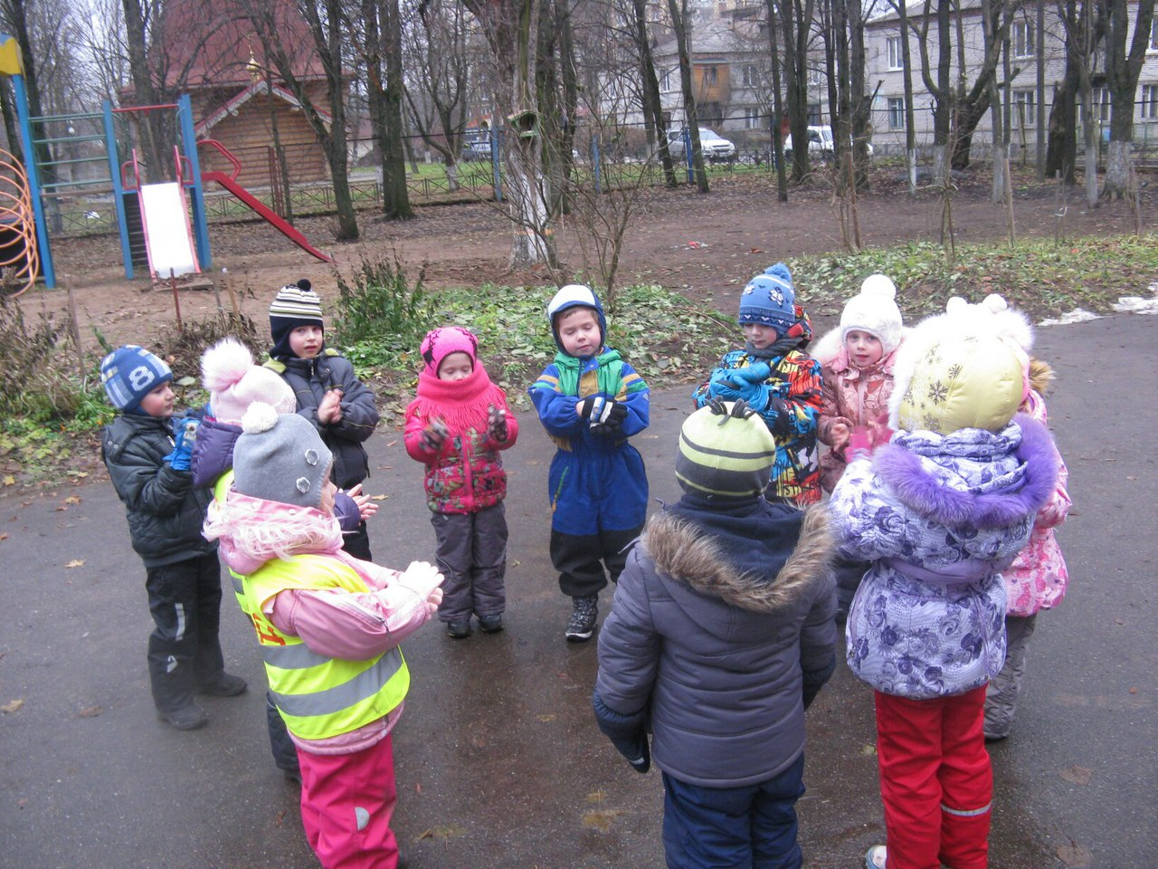
Подвижные и спортивные игры на улице
Игры развивают у детей внимание, сообразительность, инициативу, смелость, воображение.
Также ребята с удовольствием помогают убирать территорию детского сада. Этим мы приобщаем их к труду и воспитываем бережное отношение к окружающему миру.

Slide 8
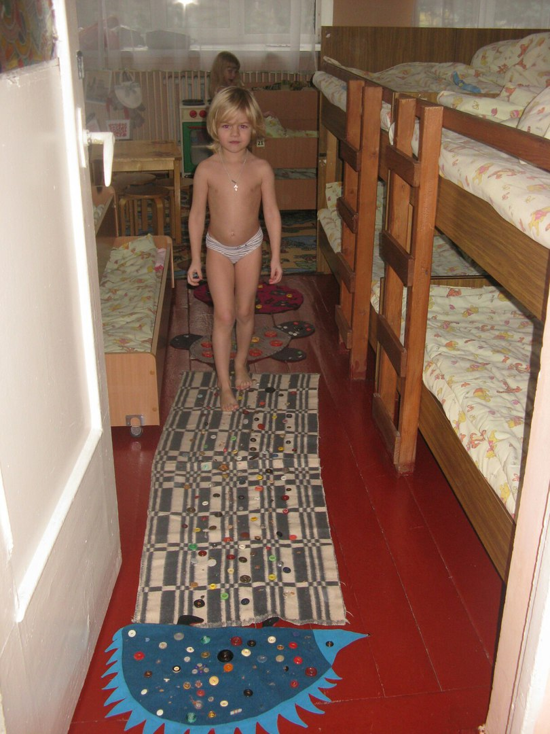
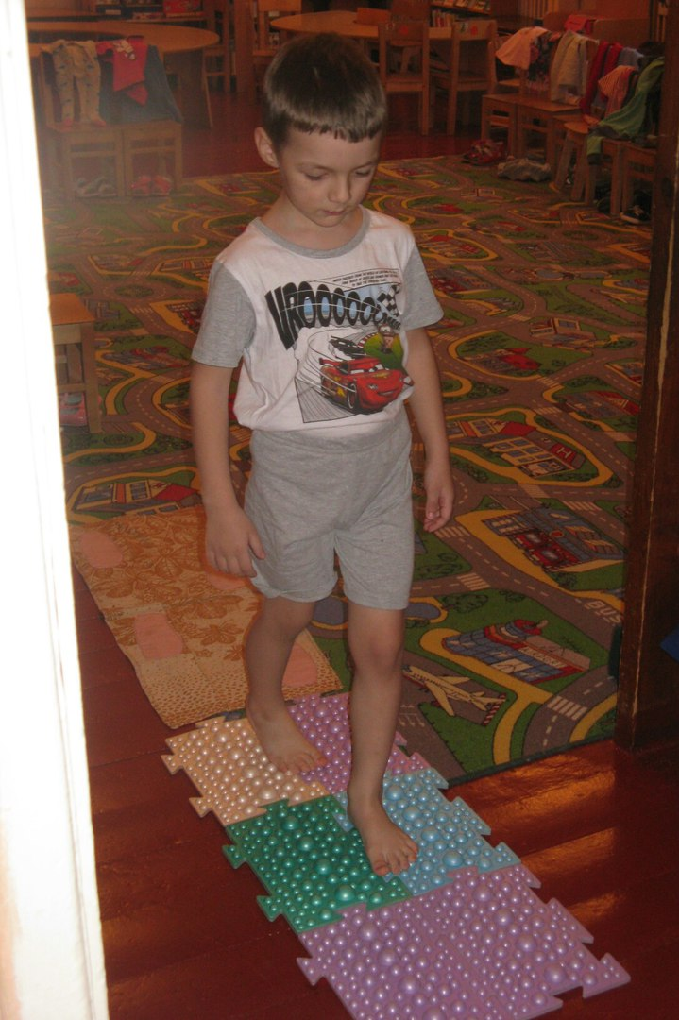
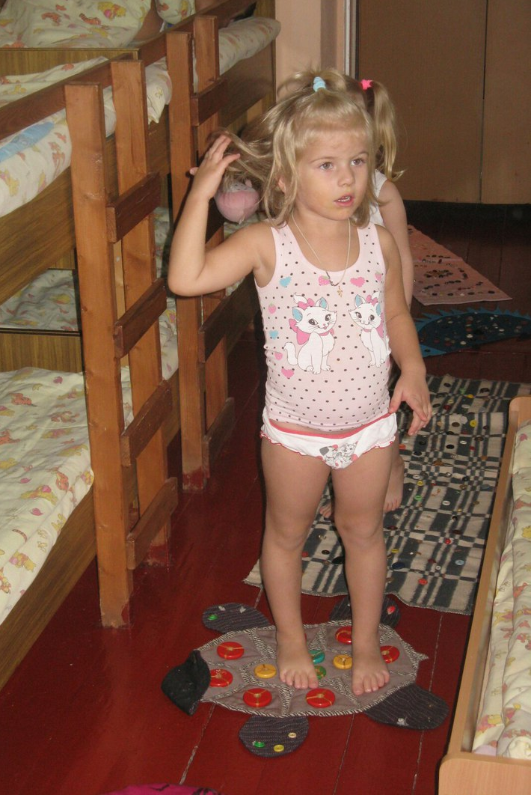
Ходьба по коврикам «Здоровья»
Принятие воздушных ванн
Используем «Дорожку здоровья» в различных формах физкультурно- оздоровительной работы, качестве профилактики плоскостопия и для общего укрепления организма.

Slide 9
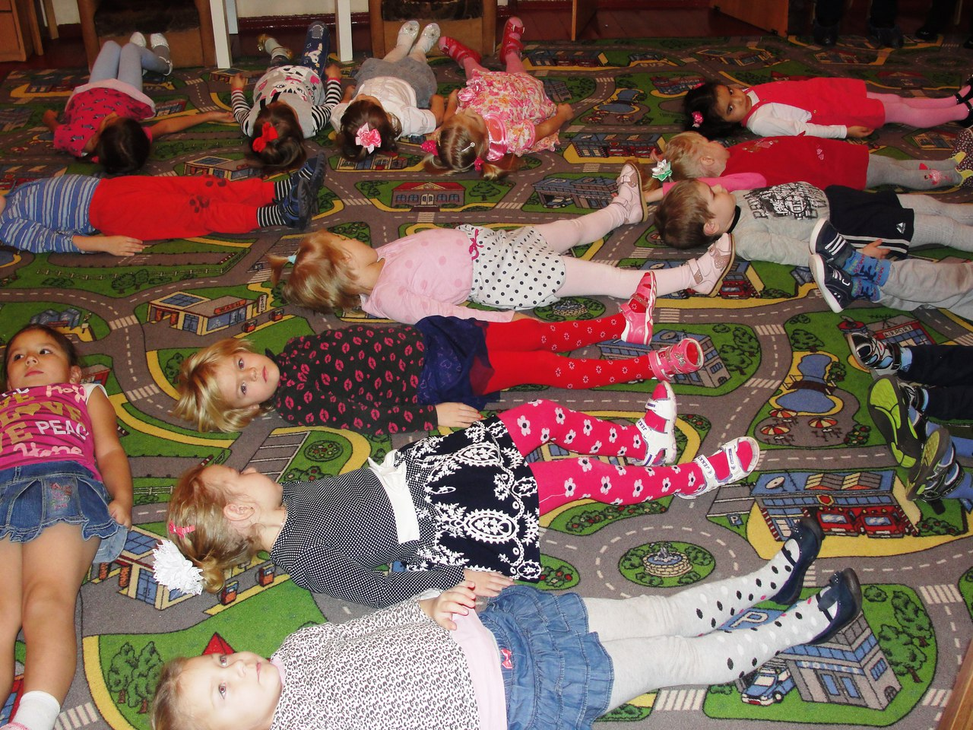
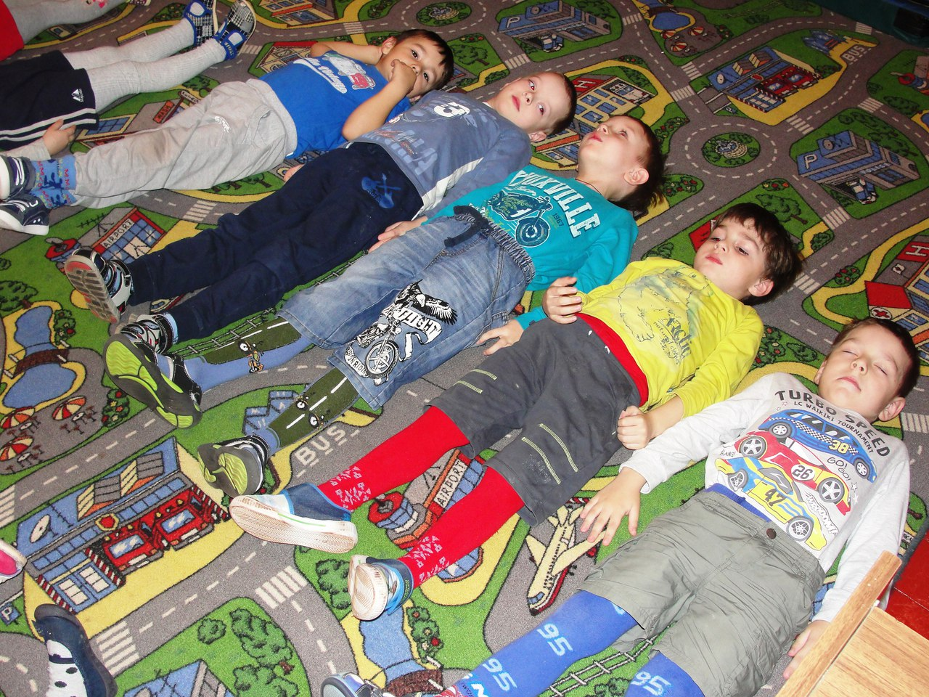
Релаксация
Используем специально
подобранные упражнения на
расслабление всего организма и определенных частей тела. Учим детей управлять своим поведением и ощущать и слышать свое тело

Slide 10
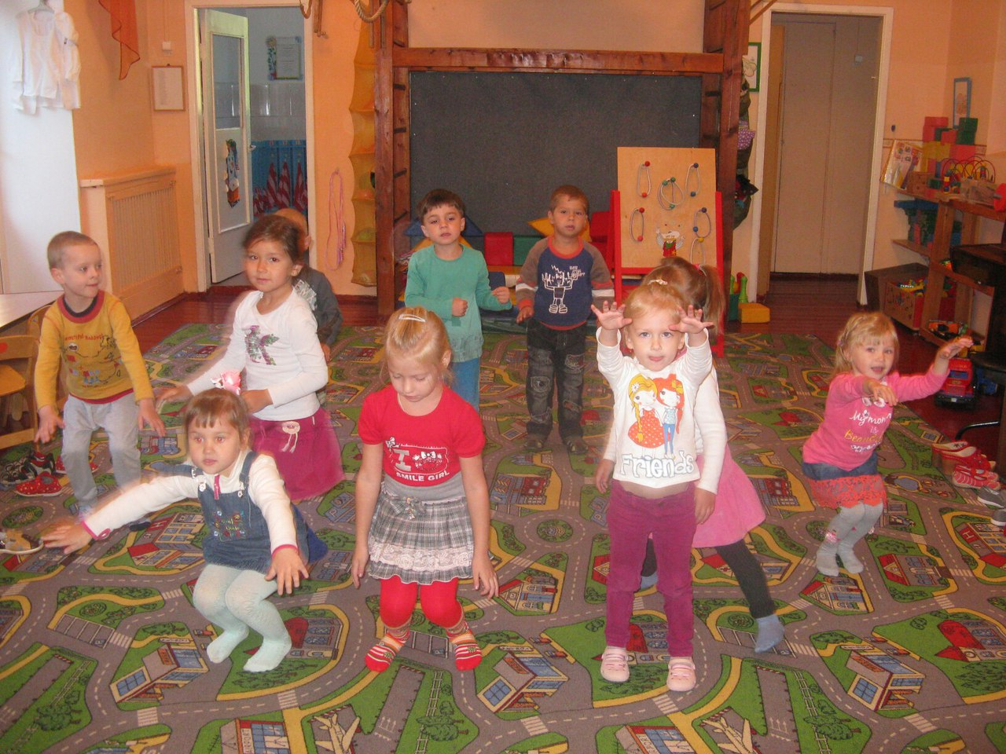
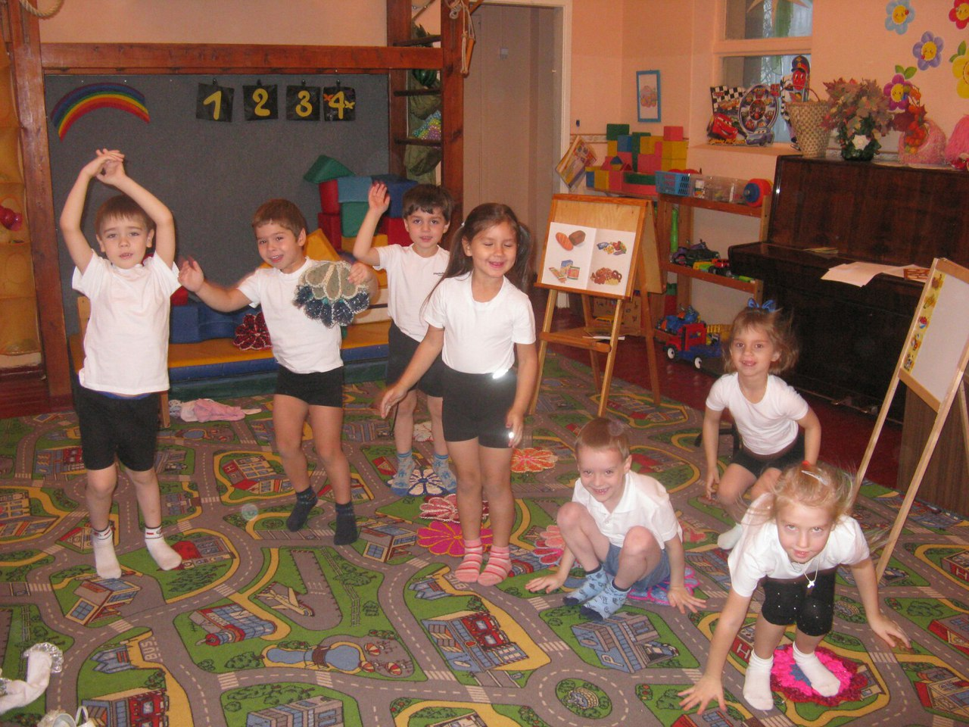
Утренняя гимнастика и физкульт-минутки
Утренняя гимнастика заряжает весь
организм положительной энергией и
бодростью на весь день.
Физкультминутки помогают расслабиться
и отдохнуть на занятиях.

Slide 11
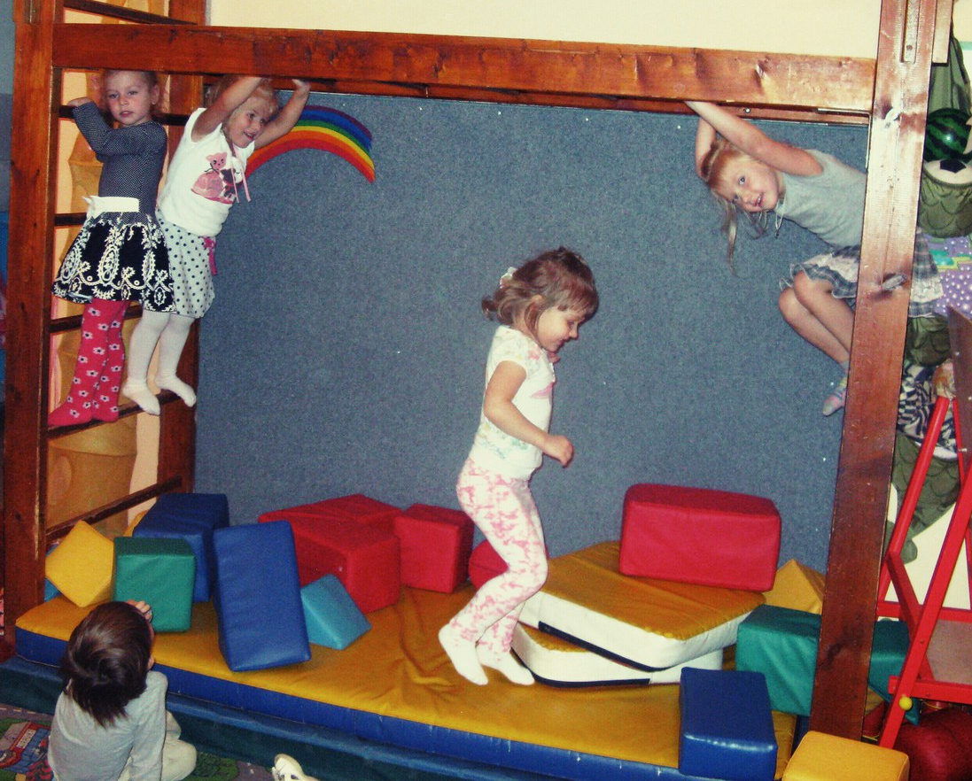
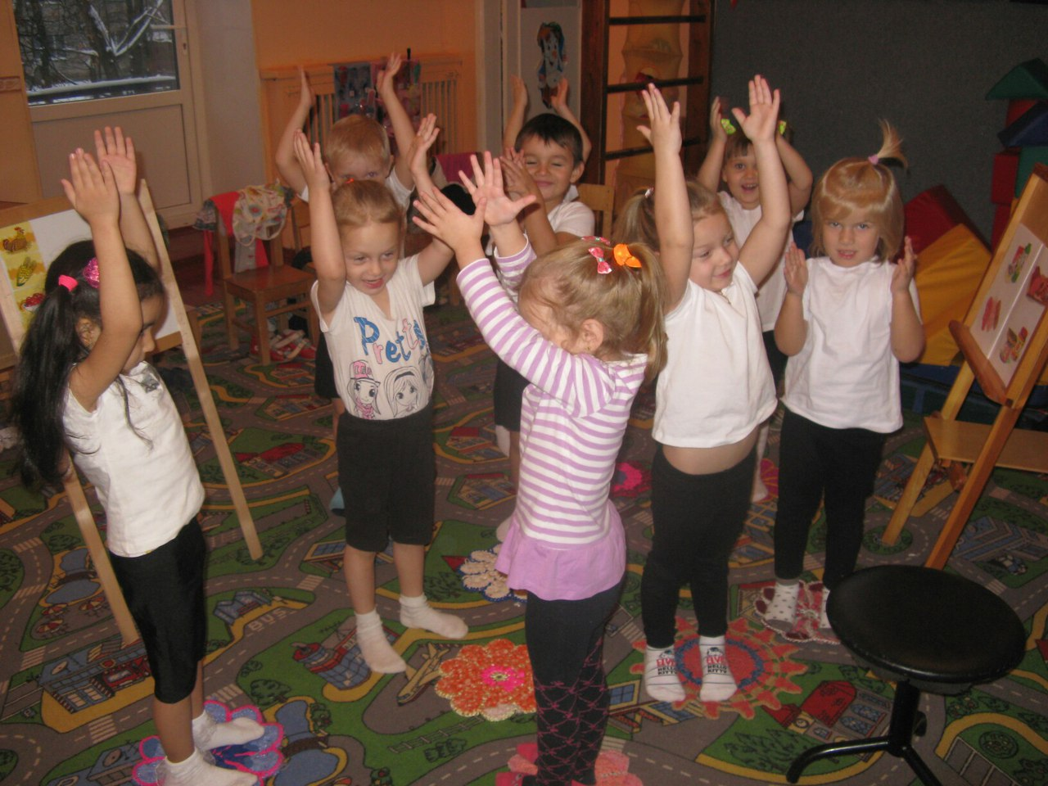
Спортивный уголок и дыхательная гимнастика
В спортивном уголке дети с помощью спортивного инвентаря
выполняют различные упражнения, которые носят оздоровительный и общеукрепляющий характер.
С помощью дыхательной гимнастики учим детей дышать через нос, развиваем их дыхательную мускулатуру, соответственно улучшается кровообращение в легких.

Slide 12
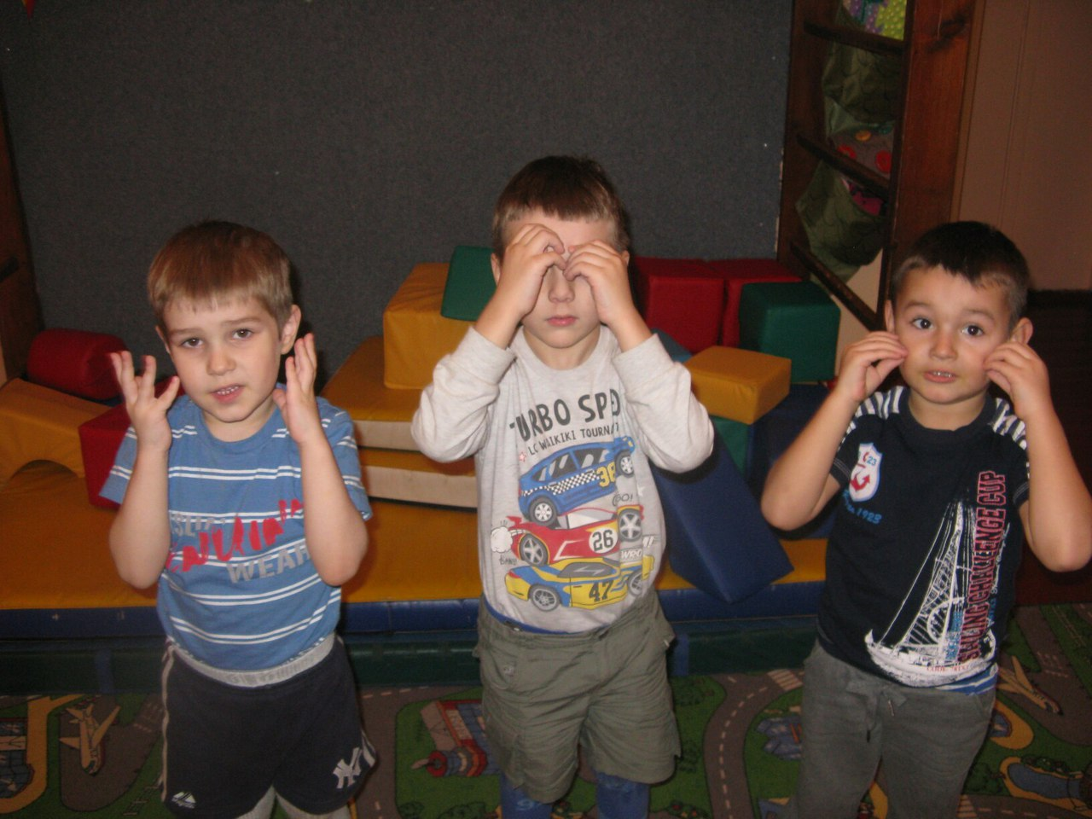
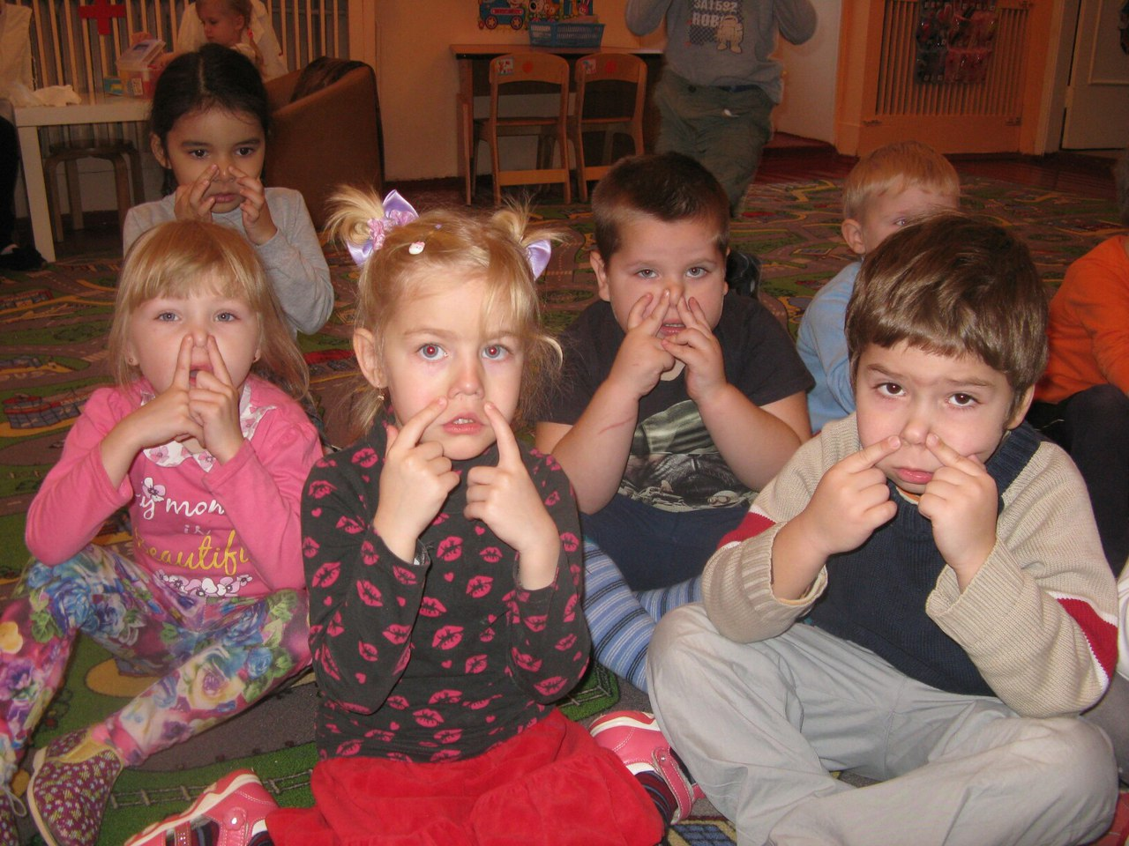
Точечный массаж
Проводится, в осенний, весенний периоды и
носит общеукрепляющий характер.
Также помогает детям расслабляться,
освобождаться от перенапряжения.

Slide 13
Соблюдение санитарно– гигиенических норм
Обеспечение безопасности в соответствии с требованиями САНПИНА.
Наличие раздевалок.
Проветривание кабинетов.
Проведение влажной трехразовой уборки.
Оптимальный тепловой режим.
Достаточное освещение ( естественное , искусственное).

Slide 14
Дополнительные мероприятия для сбережения здоровья детей
Находят применение народные средства( ношение кулонов с чесноком) в целях профилактики вирусных инфекций.
В период повышенной заболеваемости ОРВИ и ОРЗ- проводится вакцинация воспитанников и сотрудников детского сада.
Также проводится звуковая и артикуляционная гимнастика с участием музыкального руководителя.
Большое внимание уделяется санитарно- просветительской работе. Оформляются памятки, для родителей на различные темы: «Неспецифические методы профилактики ОРВИ и гриппа», «Как защитить ребенка от простуды».

Slide 15
Вышеперечисленные оздоровительные мероприятия направлены на сохранение имеющегося потенциала здоровья и на своевременную коррекцию возникающих отклонений. Дети, посещающие детский сад, ежегодно осматриваются врачом педиатром, старшие группы узкими специалистами.
Таким образом, каждая из рассмотренных форм имеет оздоровительную направленность, а здоровьесберегающая деятельность формирует у ребенка привычку к здоровому образу жизни.
Здоровье – это состояние полного физического, психического и социального благополучия, а не просто отсутствие болезней или физических дефектов.

Slide 16
Спасибо за внимание

